Slide 1
フーリエ変換
異なる定義があるので注意
FT (フーリエ変換)
IFT (逆フーリエ変換)
FT
IFT
フーリエ変換の特徴 ・ 時間依存データを周波数依存データに変換
・ 位置依存データを波数依存データに変換
・ 元データの原点は逆空間全体に広がる
・ 元データの全体は逆空間の原点に収束する
・ フーリエ変換したデータ (FT) を逆変換 (IFT) すると 元のデータに戻る

Slide 2
フーリエ変換による平滑化
Original
FTデータの高周波成分を除去: 平滑化
ローパスフィルター 低周波成分を除去: ドリフト成分を除去
ハイパスフィルター
例： [k_{cut0,} k_{cut1}]外部のデータを除去して 逆フーリエ変換
t
FT image
－ real part
－ imaginary part
f

Slide 3
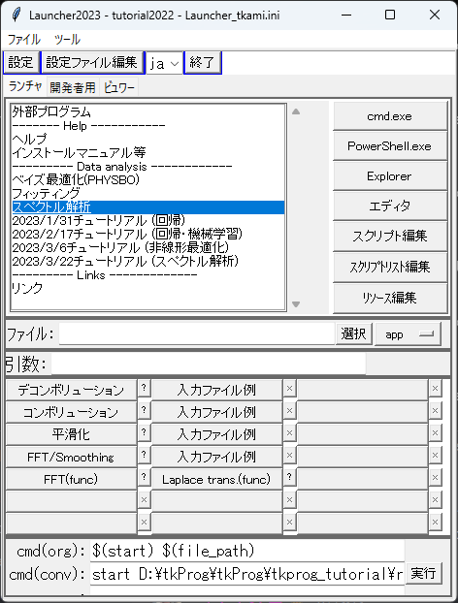
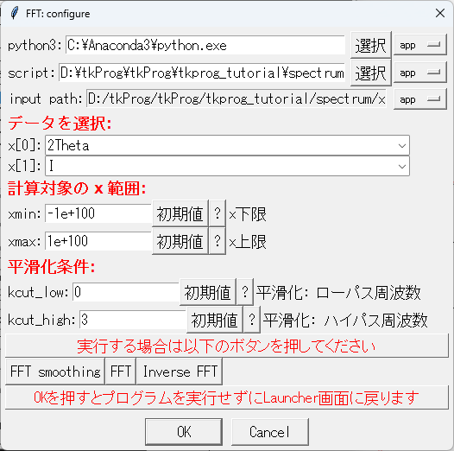
Program: smoothing-fft.py
[tkprog_tutorial]\spectrum\xrd.xlsx

Slide 4
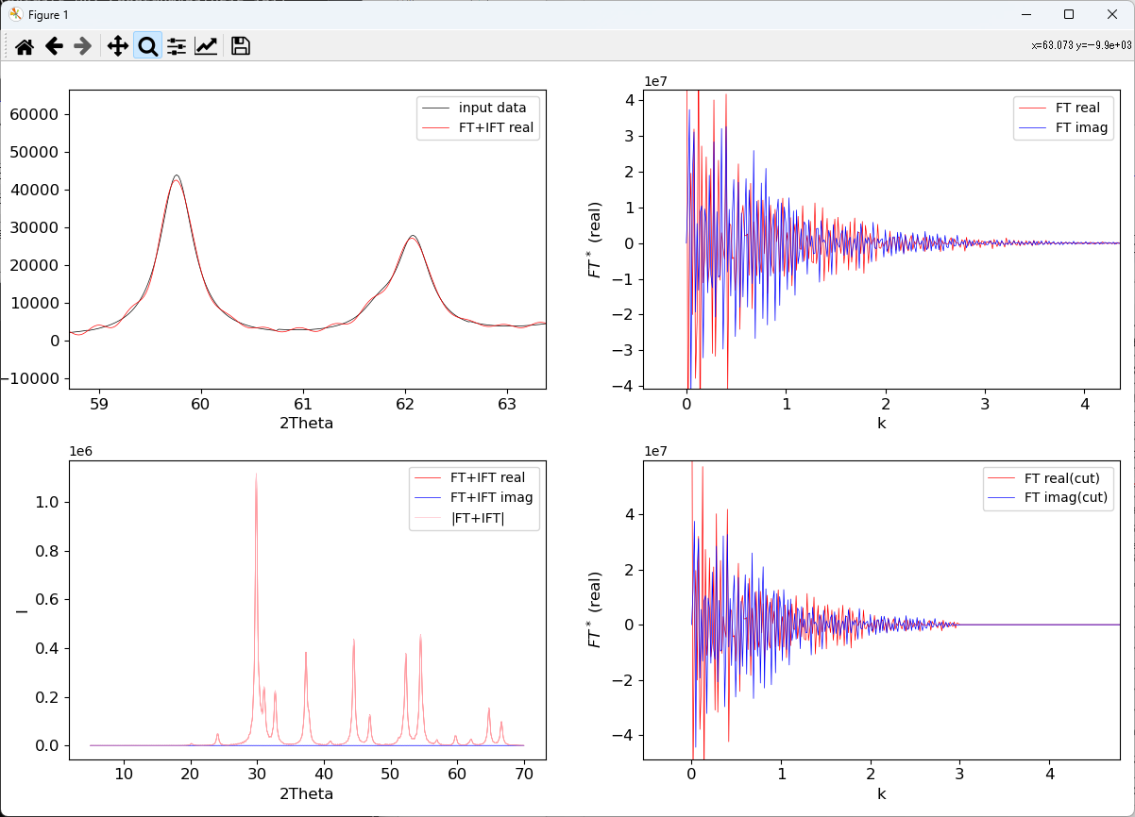
Program: smoothing-fft.py
kcut0: 0, kcut1: 3

Slide 5
FFTの注意
Numpy fft module: F = np.fft.fft(y) FFT
フーリエ変換したデータは 逆座標 k の中点 (i_{x} = n_{x}/2) に対して鏡面対称 (フーリエ像の周期性と、実部が対称、 虚部が反対称関数であることによる).
平滑化のためには i_{x} = [0, i_{xHF}], [i_{xHF}, n_{x}/2] 、 [n_{x}–1, n_{x}–1–i _{xHF}],
n_{x}/2+1, n_{x}–1–i _{xHF} i_{xHF}]の領域のデータを
ゼロにしてから逆変換を行う
[n_{x}–1, n_{x}–1–i _{xHF}] n_{x}/2+1, n_{x}–1–i _{xHF} i_{xHF}]
[0, i_{xHF}]
[i_{xHF}, n_{x}/2]

